Slide 1
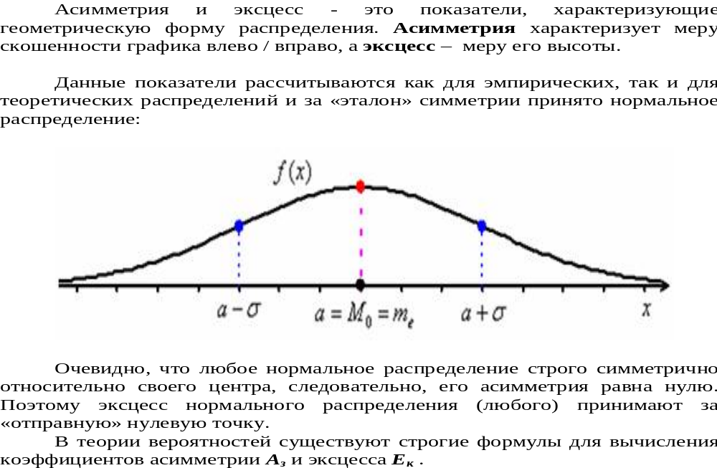

Slide 2
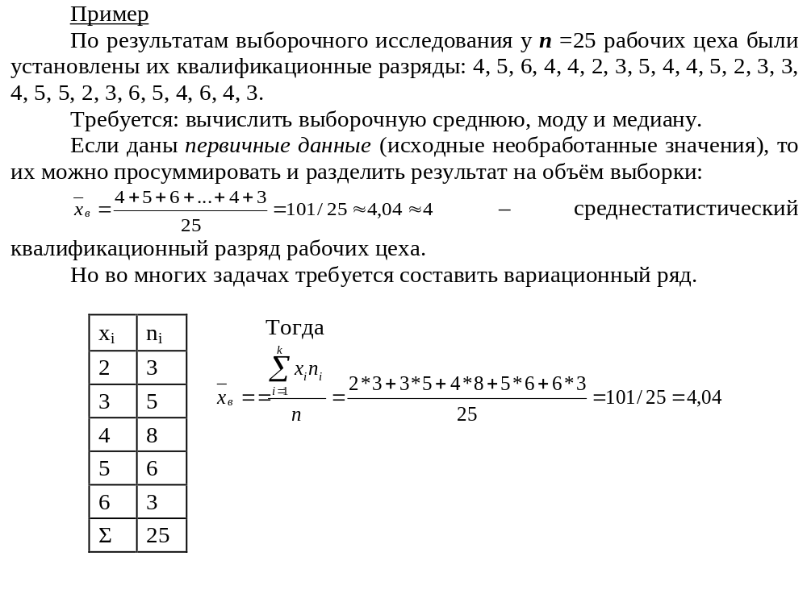

Slide 3
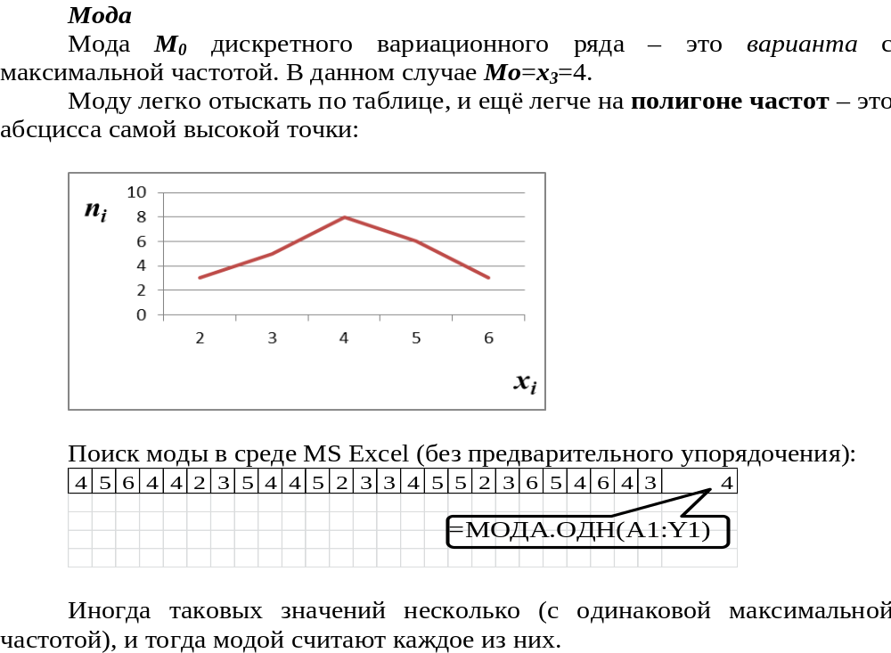

Slide 4
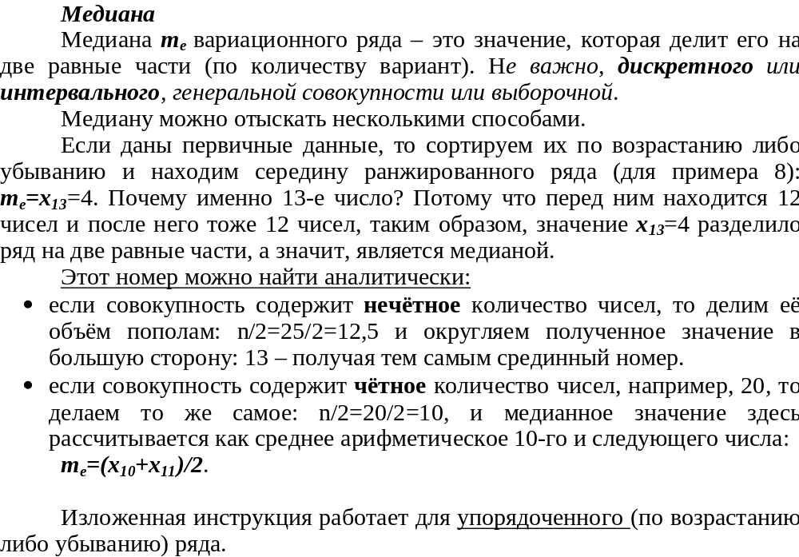

Slide 5
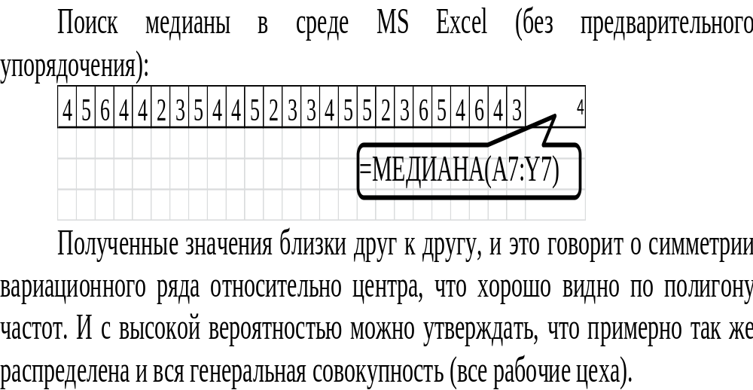

Slide 6
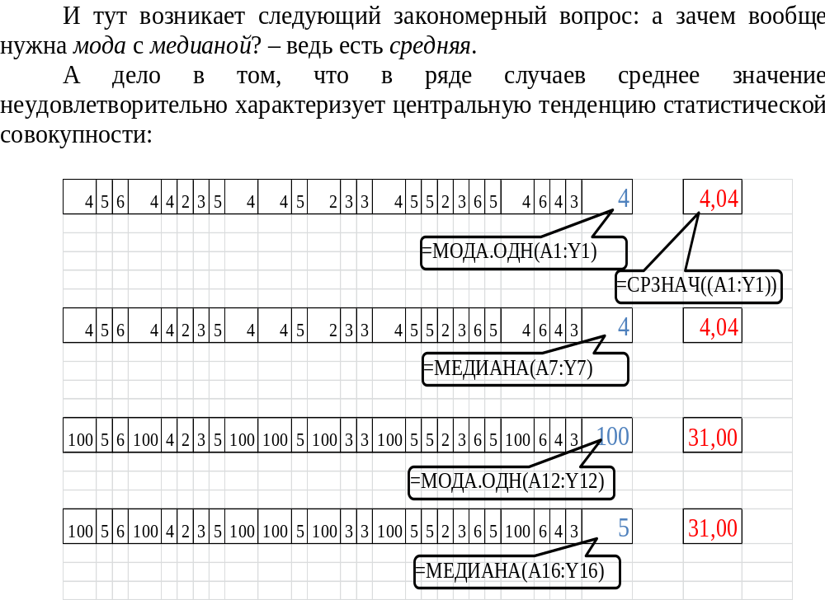

Slide 7
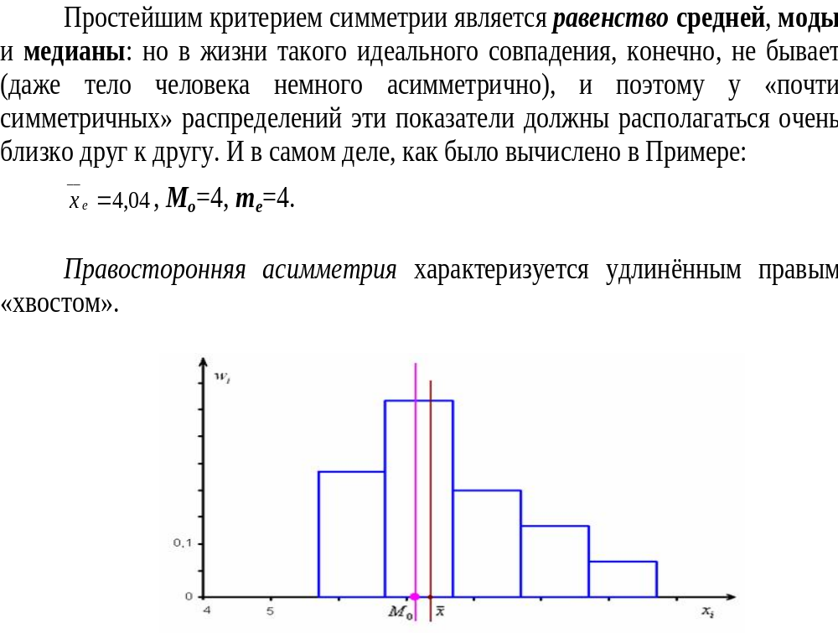

Slide 8
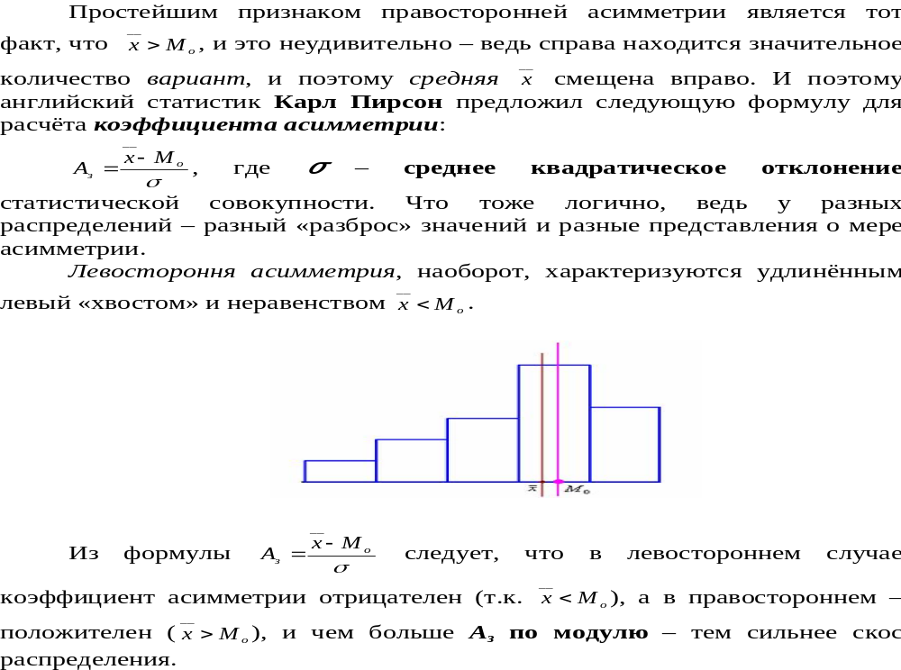

Slide 9
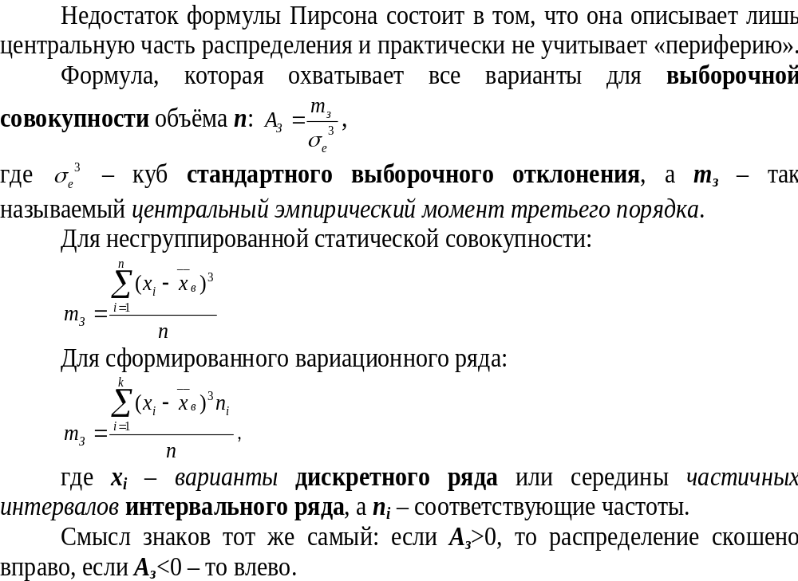

Slide 10
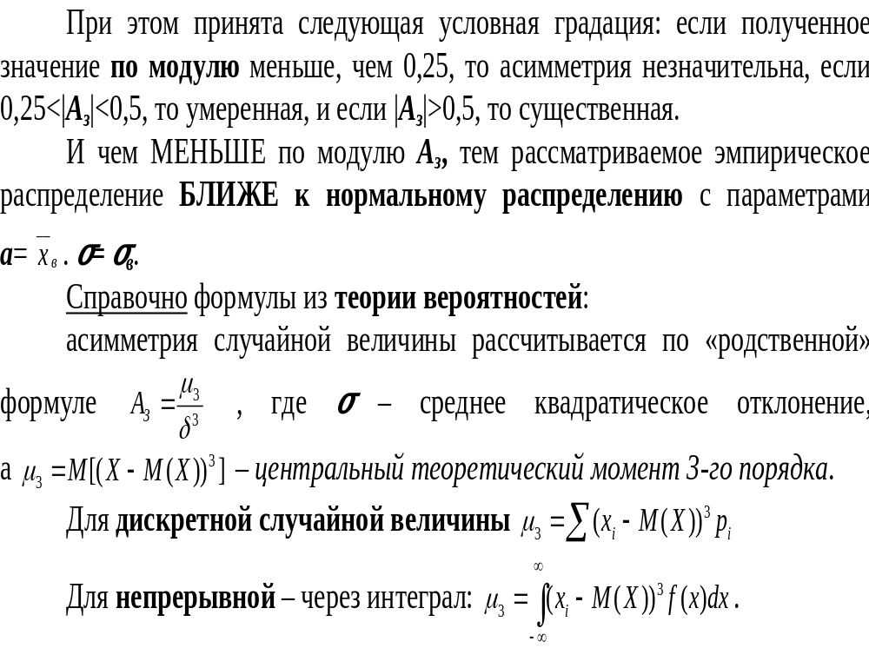

Slide 11
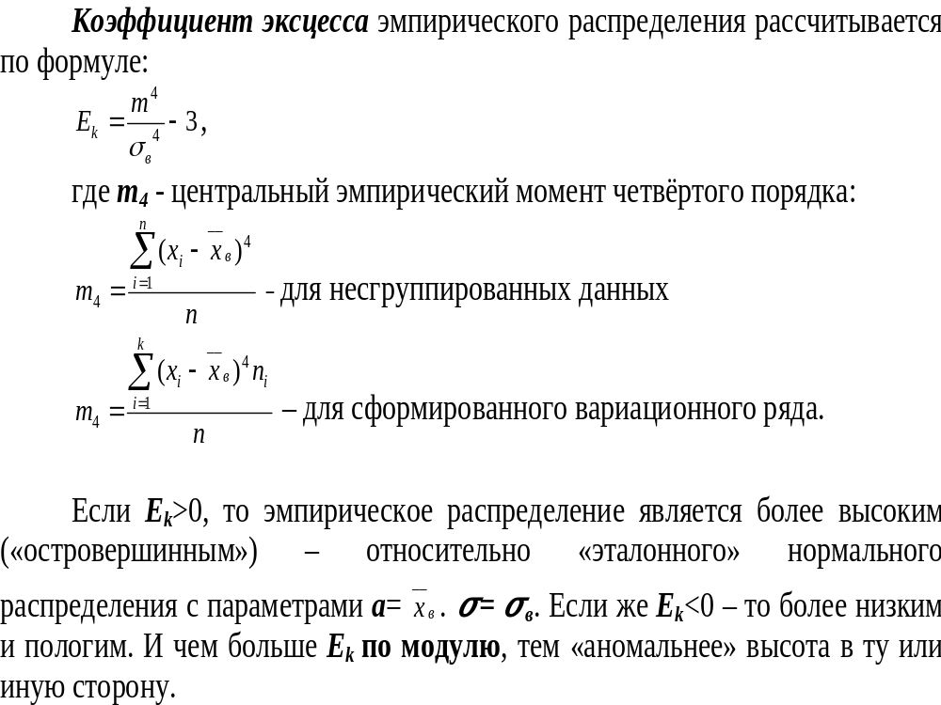

Slide 12
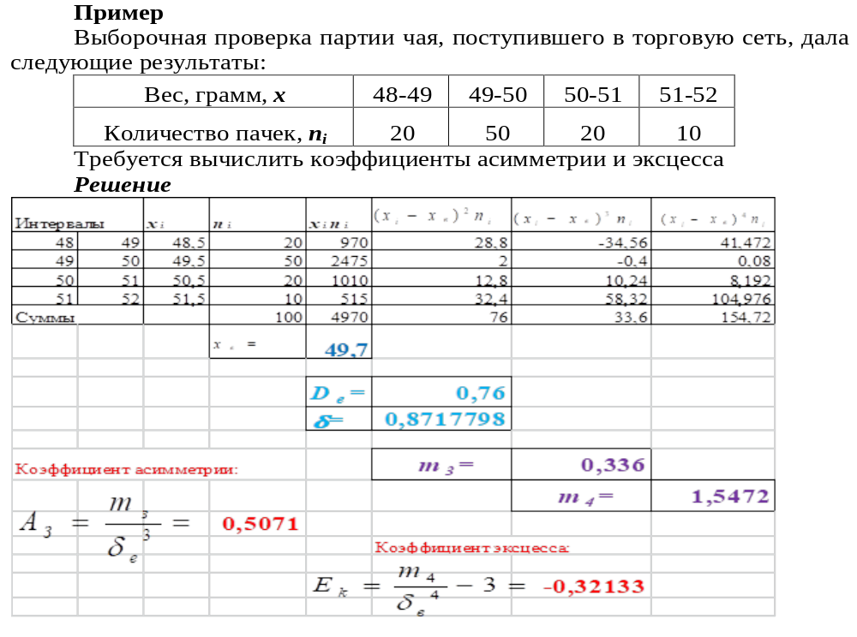

Slide 13
Вычисленный коэффициент асимметрии
А_{з}≈ 0,51 >0, то есть, распределение обладает существенной правосторонней асимметрией.
Вычисленный коэффициент эксцесса: Е_{к}≈-0,32 показывает, что распределение заметно ниже, чем нормальное распределение с параметрами a= =49,7, 𝜎 = 𝜎_{в}≈0,872.
Помимо геометрических форм, эти коэффициенты позволяют «прикинуть», насколько близка к нормальному распределению не только выборочная, но и вся генеральная совокупность.

Slide 14
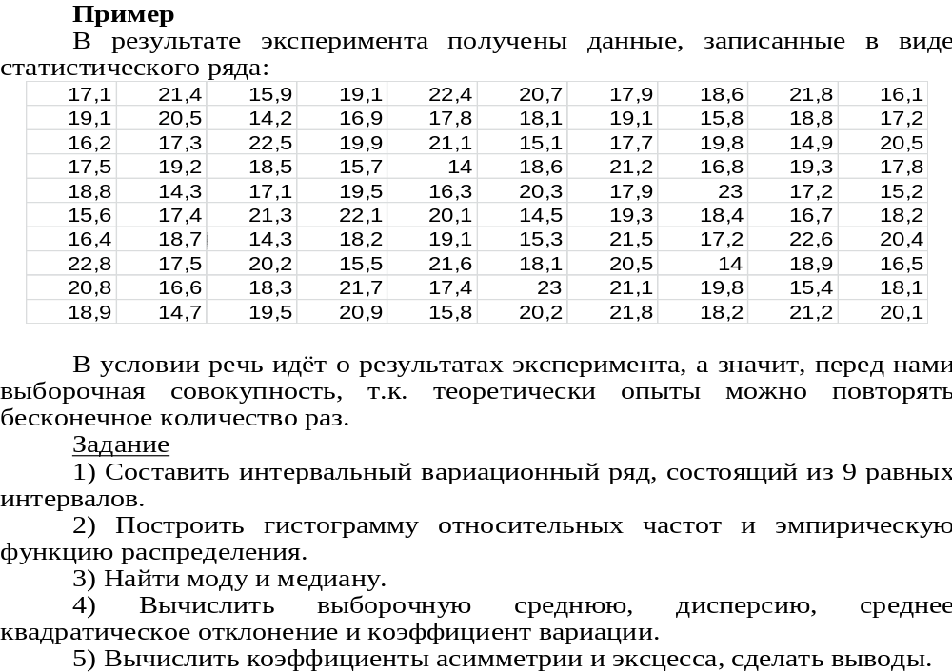

Slide 15
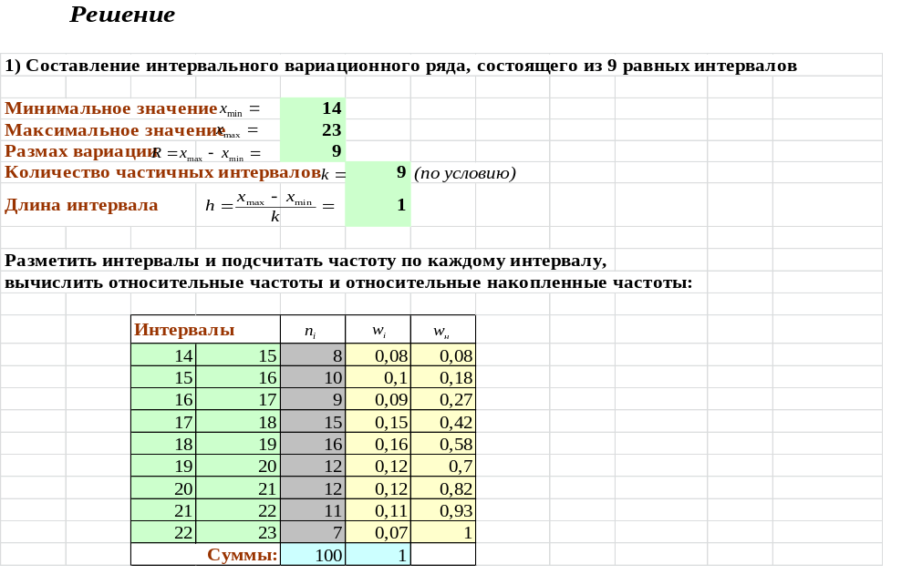

Slide 16
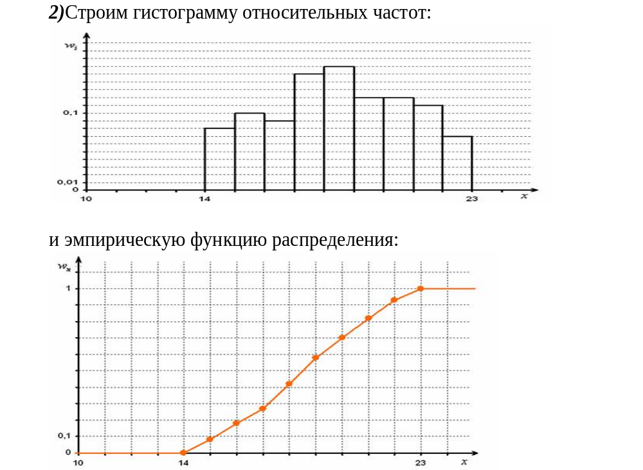

Slide 17
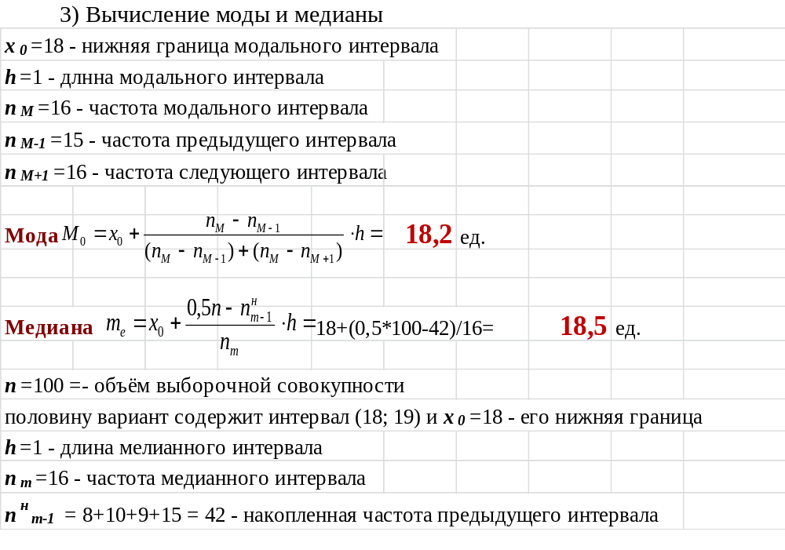

Slide 18
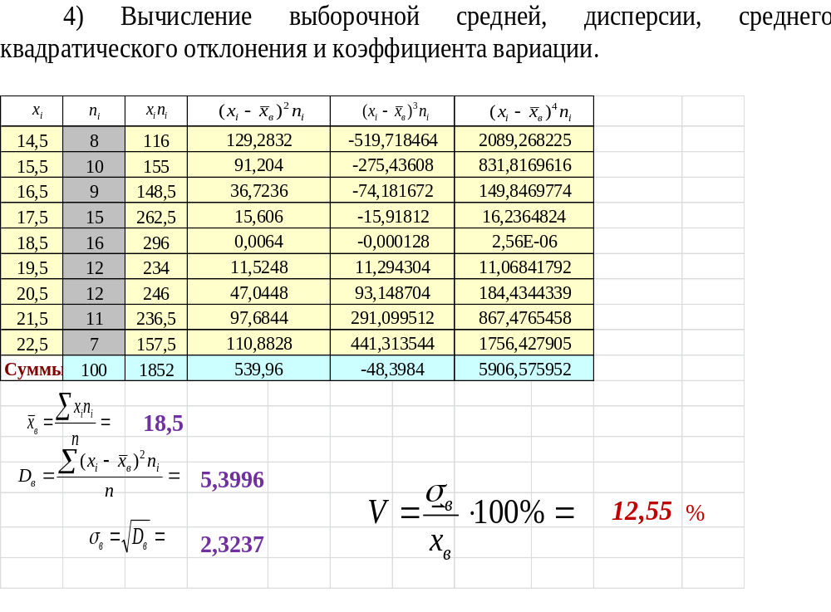

Slide 19
